Slide 1







Hjemmesykehus
Notes:
Samhandlings prosjekt mellom spesialist og kommune helsetjenesten startet i 2017
Utvikling av tjenestemodell for samhandling mellom spesialist og kommunehelsetjeneste
Hjemme behandling av pasienter med behov for langtids intravenøs behandling
Forskning: Forskning; kvalitativ forskning ved Sintef, kvantitativ forskning ved samling av data ut 2022 med god kjenning fra REK. PHD koblet til prosjektet.
Har fått resultater fra for og hovedprosjekt fra sintef

Slide 2
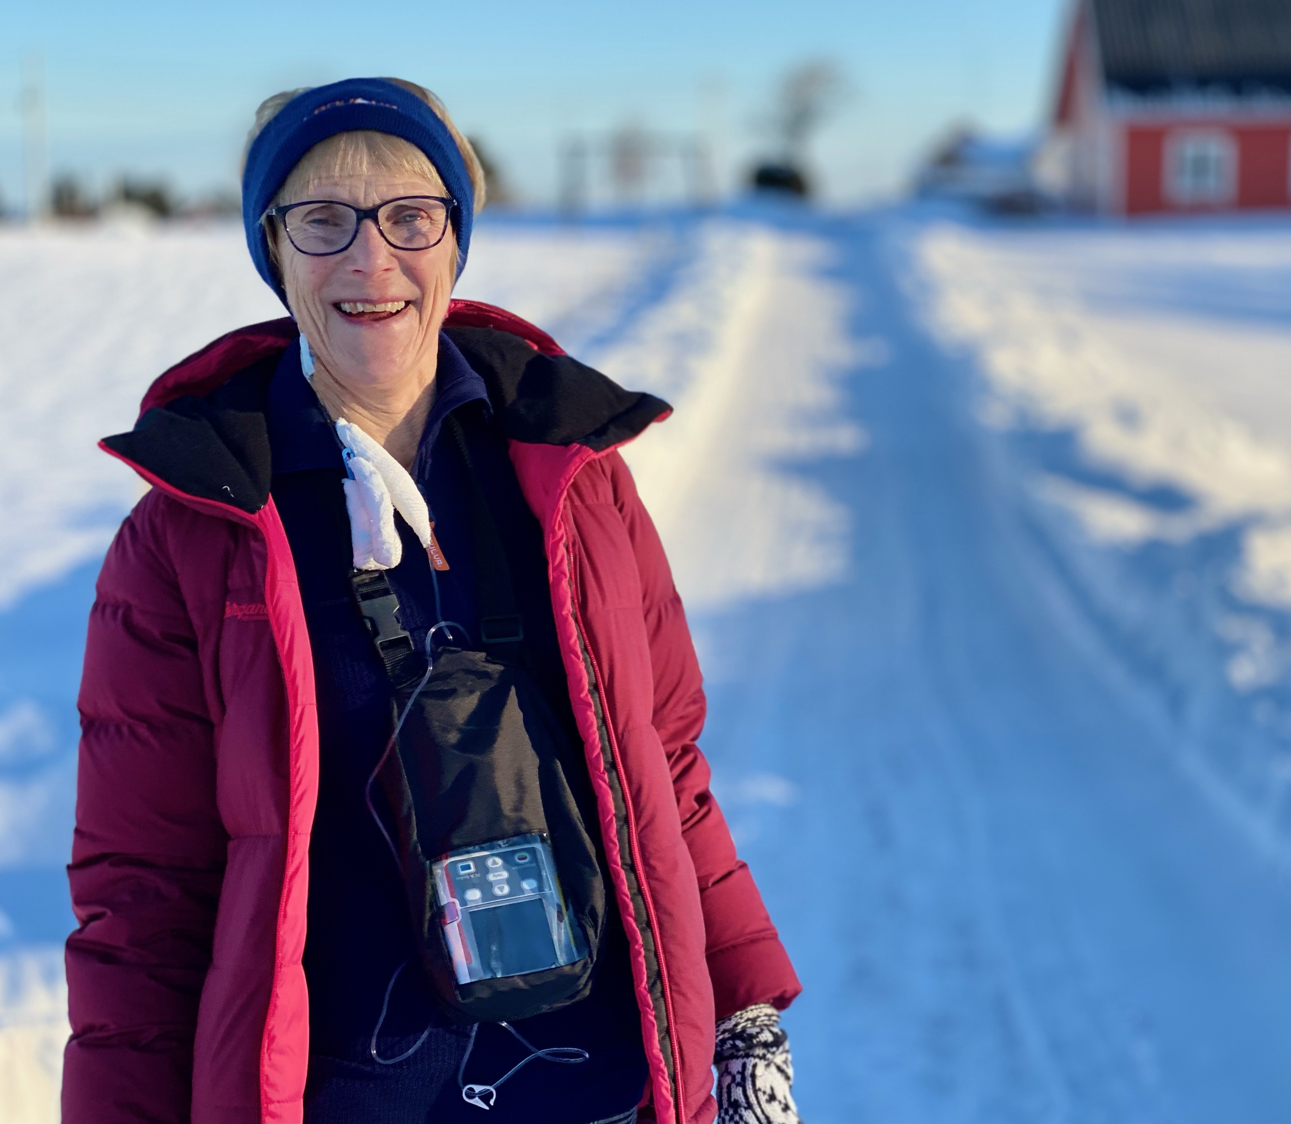

Det beste med hjemmesykehus er å slippe å være på sykehus, men få behandlingen hjemme
Judith på Smøla
Notes:
Judith Marie bor på Smøla og får antibiotikabehandling

Slide 3
Hva opplever pasientene?
Unngår langvarig isolasjon på sykehus
Føler seg bedre når de får være hjemme
Mer aktive, spiser og sover bedre (hverdagsrehabilitering)
Kan gå på arbeid og skole

Slide 4
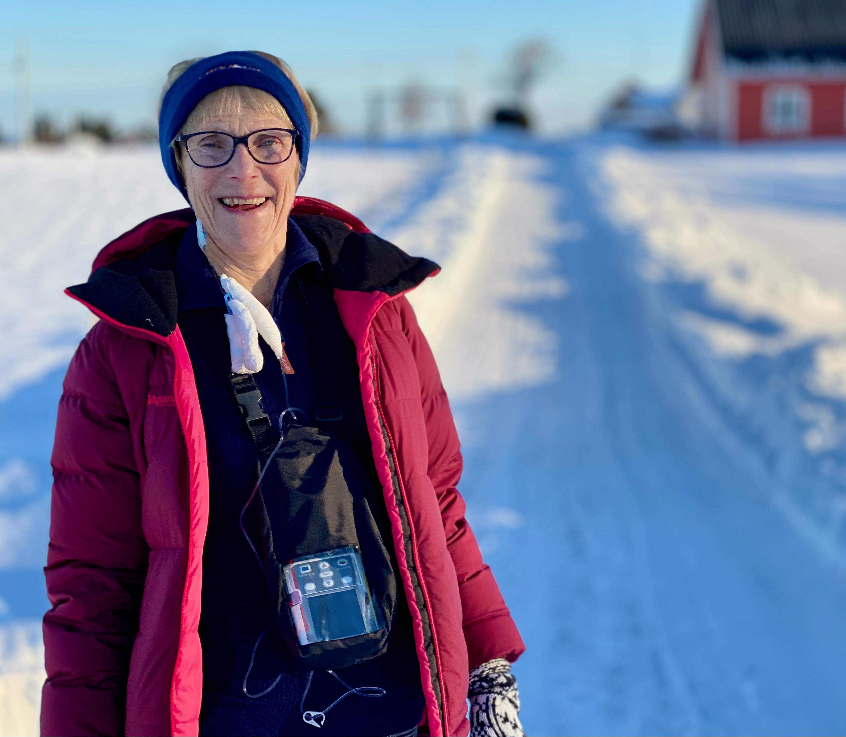
Jeg føler meg trygg fordi oppfølgingen fra både sykehus og hjemmesykepleien er så god. Anbefaler andre å prøve dette også
Judith på Smøla

Slide 5

Hva er viktig for deg?
Tenk deg at du får en infeksjon i kroppen som må behandles med antibiotika i 10 uker.
Du får valget mellom å ligge på sykehuset å få behandling eller å få tilsvarende behandling hjemme, hva velger du?
Tonny
Notes:
Det store bildet – fremtidens helsetjeneste . Dette er en del av det!
Det personlige bildet: Tonny

Slide 6
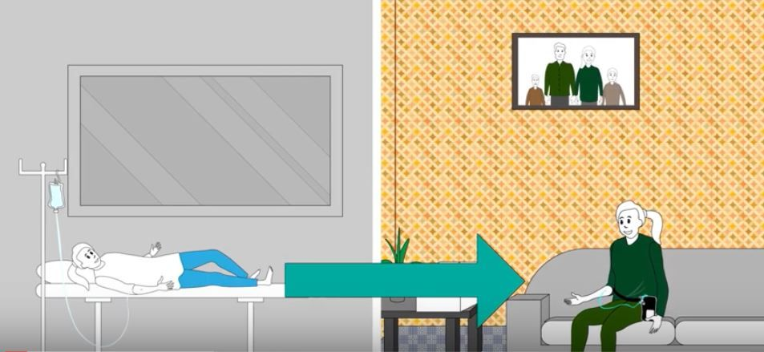

Hva er hjemmesykehus?
Hjemmesykehus

Slide 7
Formål med prosjektet
Utvikle, teste, evaluere og implementere et nytt pasientforløp, som skal bidra til å gi pasienter økt innflytelse og mestring ved å være aktive deltakere i egen behandling
Nå er modellen kvalitetssikret og startet med bredding
Modellen testes for utvalgte diagnosegrupper som inkluderer både medisinske og kirurgiske diagnoser
Nytt i samhandlingen er at pasienter følges opp hjemme av Regionalt Responssenter og sykepleiere i kommunale tjenester og poliklinikk på sykehuset, i henhold til individuell behandlingsplan hvor sykehuslege til enhver tid er medisinsk ansvarlig for pasienten

Slide 8
Hvilke pasienter egner seg til hjemmesykehus?
Valgt IV antibiotika må egne seg for administrering via valgte pumper og venøs tilgang
Ønskelig med minimum 14 dagers behandling med intravenøs
Pasientens tilstand er stabil og krever ikke hyppig observasjon av helsepersonell
Pasienten er motivert og villig til å delta ved IV-behandling i hjemmesykehus
Etter opplæring bør pasienten demonstrere mestring av praktiske rutiner knyttet til håndtering av pumpe og evt andre prosedyrer. Beskrevet i pasientens behandlingsplan som tilpasses individuelt.
Hjemmet må være egnet for iv antibiotikabehandling; tilgang til kjøleskap, hygieniske forhold, sosiale forhold

Slide 9
Organisering
Pasienten er utskrevet men sykehus lege har behandlingsansvar og beredskap i hele hjemmesykehus perioden. Fastlege er ikke delaktig i behandlingen
Pasienten følges med faste timer på poliklinikk (oppmøte/video/telefon)
Hjemmesykepleie er utfører når pasienten har kommet hjem
Alarmsentralen er kontakt punkt for pasienten når den er hjemme
Ambulerende hjemmesykehus poliklinikk, lokaliseres ved kreftpoliklinikker i HMR

Slide 10
Standard utstyr
Venøs tilgang
    - Picc-line er foretrukket venøs tilgang. Valgt etter gode erfaringer fra Sørlandet sykehus og Lillehammer
- CVK i armen som ikke er sydd fast
- Behandles som CVK
Innfusjonspumpe
- Cadd solis VIP (Bruker vennlig)
  - Behandlings parameter (antall doser i døgnet, volum, tid, kvo) stilles inn på sykehus, kan endres i hjemmet ved behov
  - Medikament pose/kassett skiftes ved behov, som oftest en gang i døgnet
- Ved oklusjons alarm kan pasienten selv rette ut slangen og pumpen går tilbake til normal drift automatisk.

Slide 11
Oppgaver på sykehuset
Sykepleier/lege:
- Identifisere aktuelle pasienter
- Starte intravenøsbehandling med infusjons pumpe
- Gi opplæring til pasient (og pårørende)
- Utarbeide behandlingsplan
Sykehusapotek:
- Er valgt antibiotika egnet?
- Sykehus apoteket blander og leverer døgndoser med medikamenter, dette øker holdbarheten.
Anestesi:
  -Anlegge venøs tilgang (picc-line, evt annen)
Notes:
Pasienten skal være like trygg hjemme som på sykehus

Slide 12
Oppgaver for hjemmetjeneste og poliklinikk
«Sykehuset utenfor sykehuset»
Vurderer pasientens evne til å utføre ulike handlinger knyttet til hjemmesykehus. Gjentar opplæring og veileder ved behov
Har behandlingsplan som arbeidsdokument, og følger opp endringer i den
Henter medikamenter og leverer til pasienten
Vurderer pasientens helsetilstand med støtte av NEWS og klinisk kompetanse
Tar ordinerte blodprøver som er planlagte og ved behov.
Dokumenterer i journal (nasjonal standard for e-melding)
Samarbeider med pasientansvarlig lege ved behov.

Slide 13
Oppgaver for hjemmetjeneste og poliklinikk
Fortsetter opplæring, veiledning og støtte ved behov.
Skifte av slangesett. Hver tredje dag.
Stell av picc-line. Hver sjuende dag.
Vurdering av helsetilstand ved hjelp av NEWS og klinisk kompetanse, etter behandlingsplan. OBS sepsis, har åpen innleggelse.
Er ellers tilgjengelig for pasienten og lege. Kontaktes via trygghetsalarm eller telefon til alarmsentralen.

Slide 14
Veien videre
Ansatt to sykepleiere deltid – ansvar for bredding
Poliklinikk for hjemmesykehus opprettes ved alle sykehus
Skal bli en del av behandlings tilbudet ved alle sykehus i Helse Møre og Romsdal (HMR)
Alle kommuner tilhørende HMR følger opp «sine» pasienter
Opplærings og undervisnings pakker
Trenger både ildsjeler og et robust system
Digitalavstandsoppfølging og velferdsteknologi – bygge på erfaringer fra pandemi

Slide 15
Takk for oppmerksomheten

